Slide 1
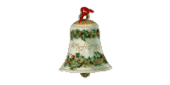
Колокольчика звон

Slide 2
Колокольчик является ударным музыкальным инструментом. Он имеет куполообразную форму и язычок, который при покачивании ударяется о стенки и издает звон. Колокольчики бывают различных величин и имеют разный голос.

Slide 6
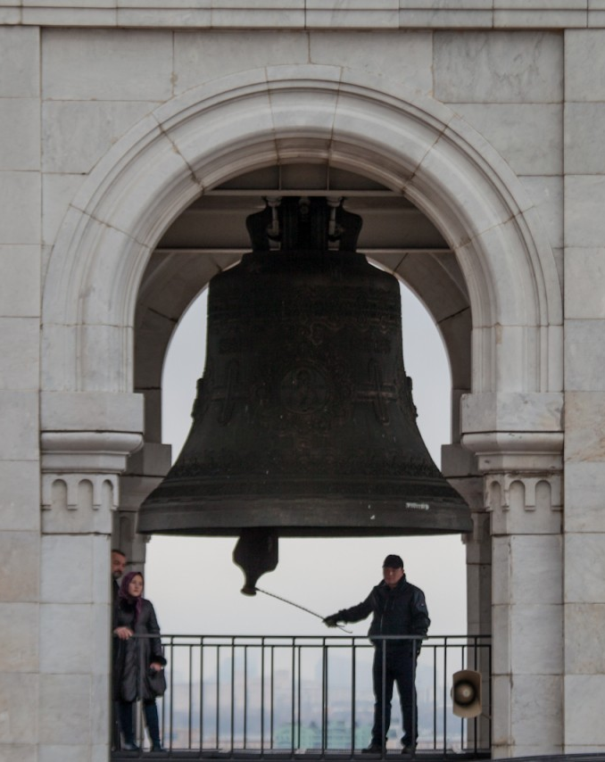
Колокольчики бывают такие большие, что их уже зовут колоколами, и голос у них такой громкий и густой, что его слышно очень и очень далеко.

Slide 8
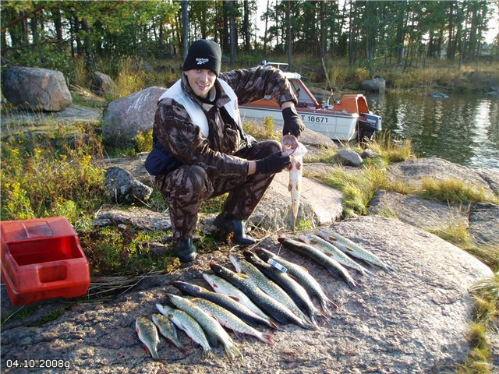
На рыбалке…

Slide 9
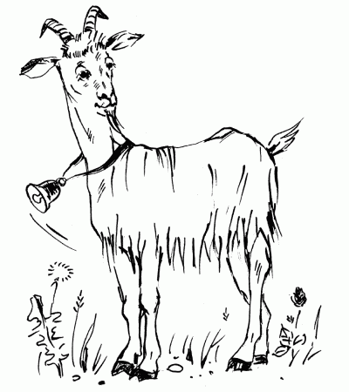
Для животных…
Выгоняет пастух стадо рано утром – а у каждой буренки на шее висит колокольчик, с его веселым звоном она не потеряется в лесу – пастух ее обязательно найдет.

Slide 10
Запрягают лошадей, чтобы отправиться в дорогу, а под дугой висит колокольчик, звенит-заливается.

Slide 11
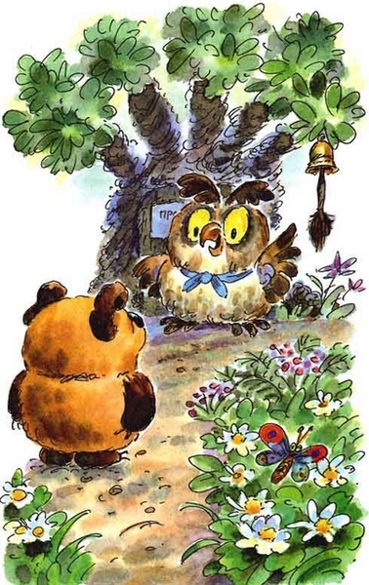
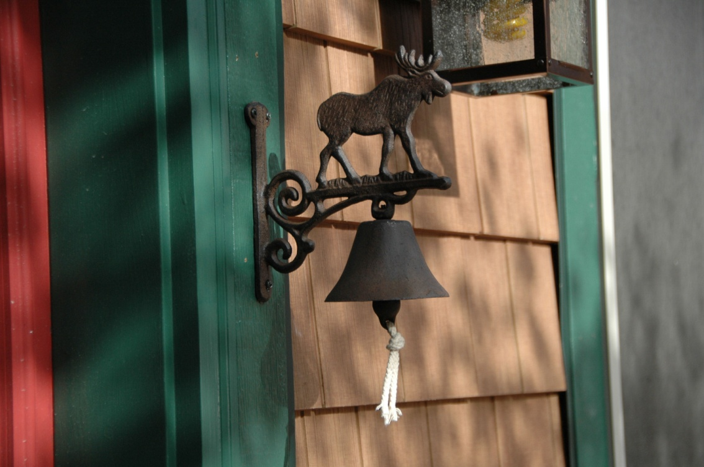
На дверях…

Slide 12
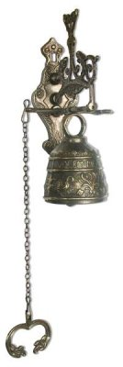
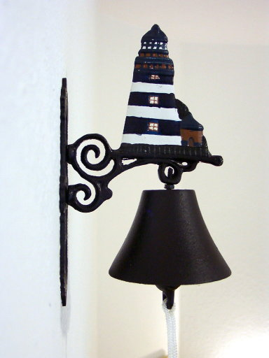
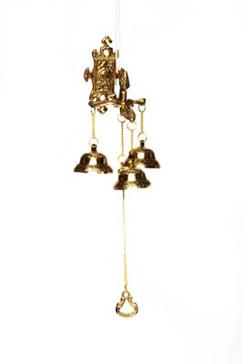

Slide 13
Сигнальные колокола

Slide 14
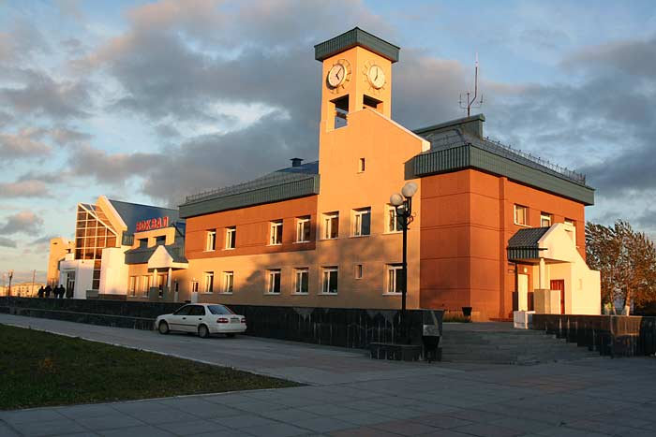
Сигнальный колокол на вокзале города Югорска

Slide 15
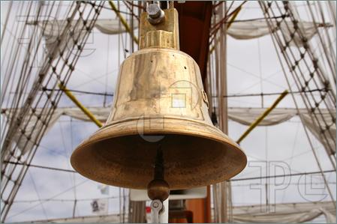
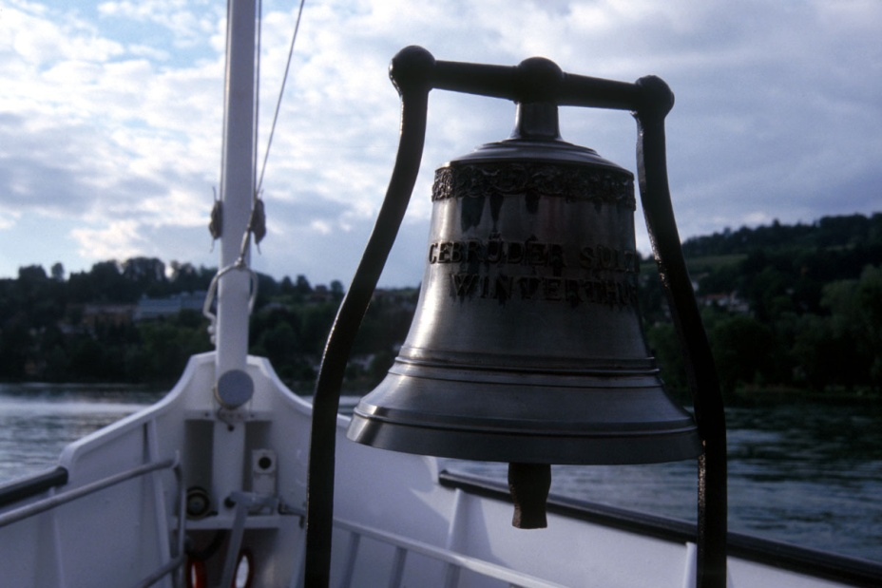
На кораблях

Slide 16
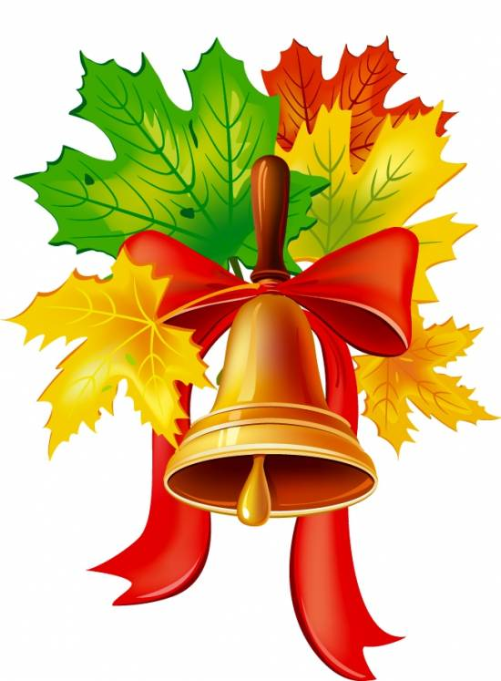
Школьный колокольчик

Slide 17
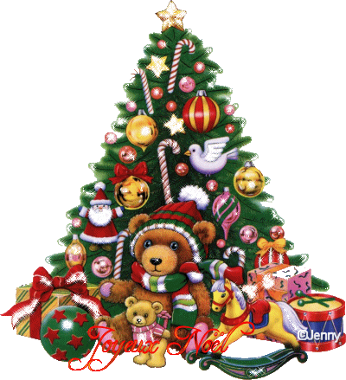
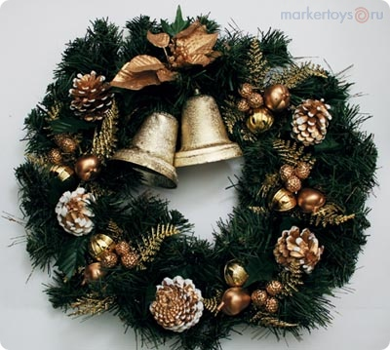
Елочные украшения

Slide 18
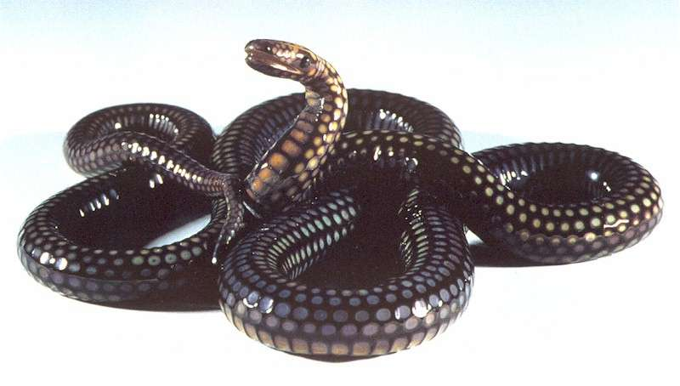
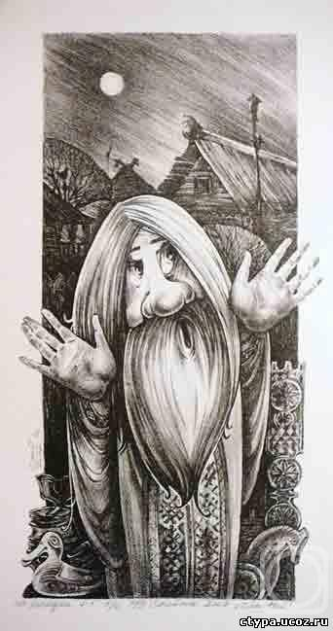
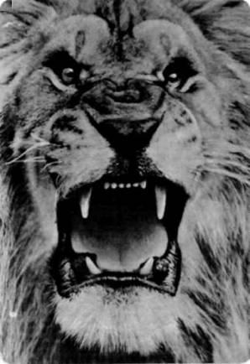
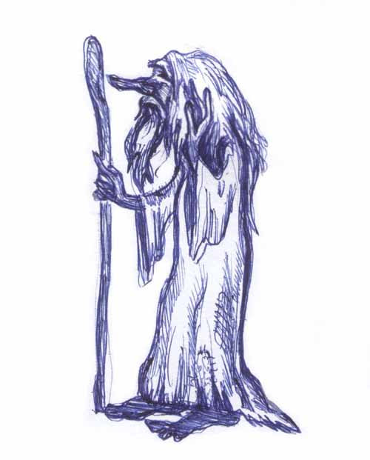
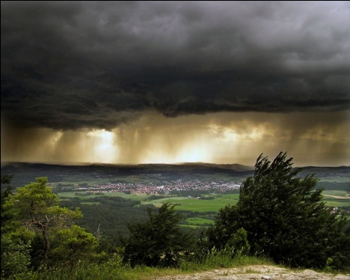
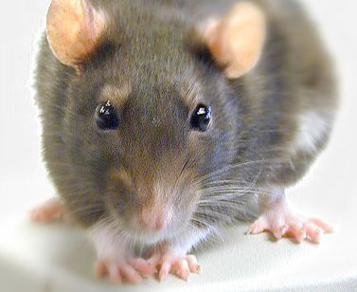
В далеком прошлом, люди верили, что звон колокольчиков защищал не только от нечисти, но и от непогоды, хищного зверя, грызунов, змей, изгонял болезни.

Slide 19
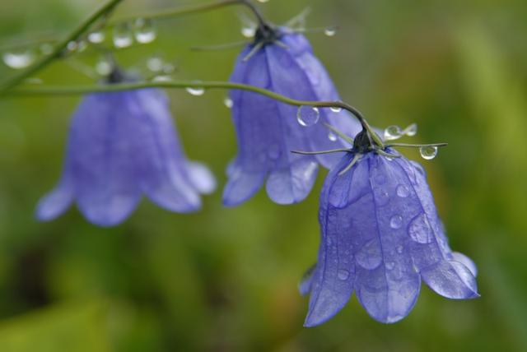
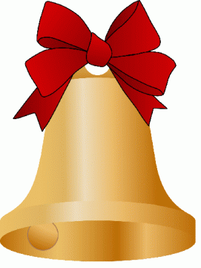
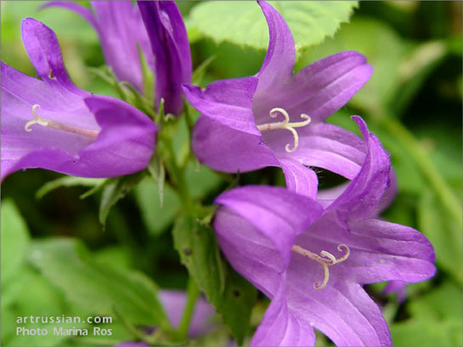
Как возникло это чудо, колокольчик? Говорят, что прообразом колокольчиков послужил хорошо знакомый нам цветок.

